Slide 1
PSE - FreeJDaq
Qualitätssicherungsphase

Slide 2
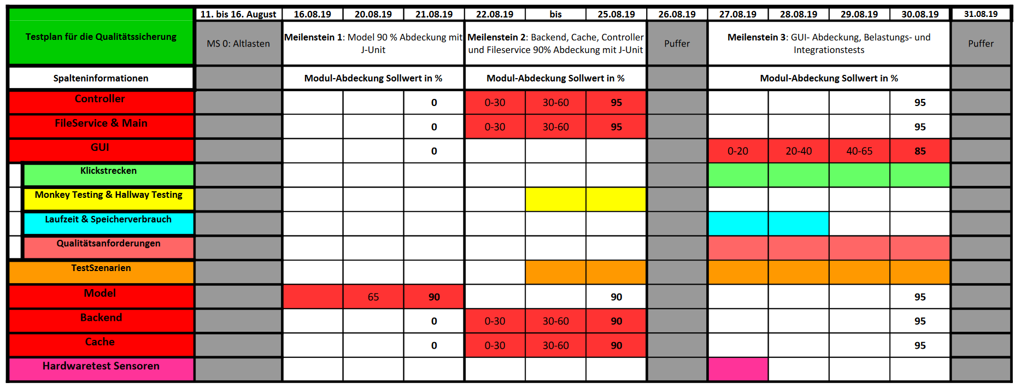
Geplaneter Ablauf

Slide 3
Wie und mit was wurde getestet?
J-Unit-Tests für öffentliche Methoden
Klickstrecken für die Gui und die gesamte Anwendung
SonarLint für Codequalität
EclEmma für Testüberdeckung

Slide 4
Was wurde dokumentiert
Github-Bugtracker: Bugs, Feature-Requests, Verbesserungen, Löschen von Ungenutztem
Testbericht: Regressionstests, Klickstrecken für Gui und Testfälle, sonstige Ergebnisse
Javadoc in Regressionstests: Verbindung zum geschlossenen Issue

Slide 5
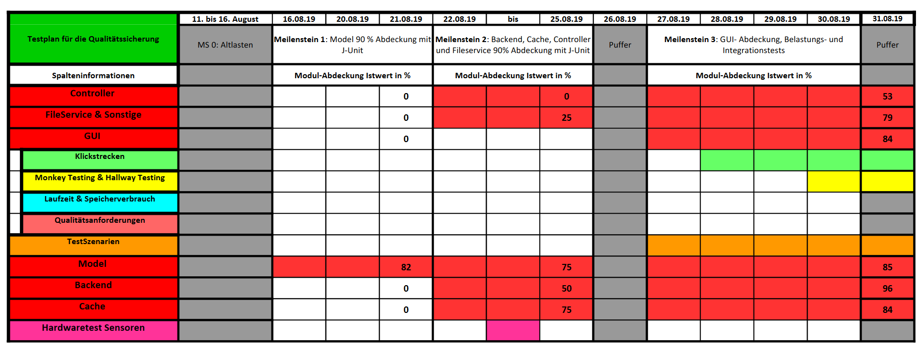
Realer Ablauf

Slide 6
Was wurde nicht getestet?
Qualität der Funktionalitäten, z.B. Benutzbarkeit
INA219 Strom-und Spannungssensor, DS18B20 Temperatursensor
Speicherverbrauch, Antwortzeit, Systemkompabilität

Slide 7
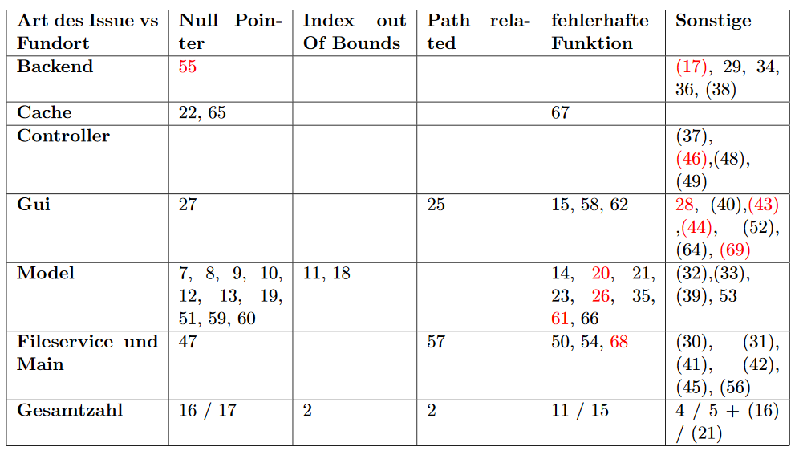
Übersicht Issues

Slide 8
Wo gab es Probleme
Altlasten als zusätzliche Belastung
Relative Pfade: Eclipse vs Fat-Jar
Testen mit und ohne Pi: Tests schlagen fehl
Sensoren nicht mehr gefunden

Slide 9
Statistiken
Gesamtabdeckung: 84% von ca 12000 Instruktionen
Ca 6000 Instruktionen für Tests
62 Issues, davon 50 geschlossen und 35 von 41 Fehler behoben
Ca 244 commits zwischen v1.2.0 und v1.0.0

